Slide 1
新制度经济学 公共管理学院 张翔

Slide 2
第十讲 制度变迁
上一讲回顾
制度变迁理论
中国农村改革

Slide 3
作业情况
截止2023年11月28日晚上23:00
已经收到曹展榕，陈晨，龚琪莎，贾儒，林冠希，刘训豪，刘雨霁，沙佳奇，吴钧文，徐臻，徐家英同学作业3篇；
已收到季颖，陆依敏，张心翼，周诗宇同学作业4篇；
已收到姚欢同学作业7篇；
尚未收到刘子瑜，朱博闻同学第2篇作业。
收到其他同学作业2篇。
作业次数对不上的同学请私信我。

Slide 4
郁晗华同学来信
传染权能不能交易？水权能不能交易？传染权能不能交易？
我的回答很简单，就一句话，至少目前是很难实现的，为什么呢，不好管理呀！
你能让一个可能有病可能没病的人躲在家里不出来，免得传染你，你能让所有人都这样么？先不说你怎么知道那个人有病，那还存在你会不会被传染的问题，交易的范围和额度无法控制。
上游下游的水量并非一个恒定的量，每年是不一样的，而且也许差的还不是一点两点。即使水量恒定吧，你又怎么界定为下游留多少？更不要说在水流到下游的过程中还有许多未知的因素，要是半路水被污染了，被其他地区的人拿走了，这怎么算呢。下游的人可以给一处，两处上游的人钱，他能给所有在他之上的用水的人钱么，有些人可能用水，有可能不用水，你给不给钱呢？

Slide 5
关于科斯定理
工厂污染案例
想象你是原先就在此地的居民，工厂是后来的
想象工厂是原先在此地的，你是后搬入的居民
想象工厂是名牌大厂
想象你是马云
想象工厂是居民办的
……
为什么科斯想出了科斯定理？

Slide 6
第九次讨论课
有人说庇古就是主张政府处罚排污企业，科斯就是主张有排污企业和周边受损居民市场谈判解决争端。这种看法正确吗？请问选择不同的解决方案背后的约束条件是什么？
除了政府介入和市场谈判之外，还有其他的解决外部性问题的办法吗？
根据科斯定理，在交易费用为零情况下，产权的初始配置不影响资源的配置效率。你觉得产权的初始配置重要不重要？

Slide 7
制度变迁理论
新制度经济学的第三个范畴
给定的制度怎样影响行为
制度变、行为变
制度的由来和演变
诺斯的经验原型：《西方世界的兴起》（1973）
有效的经济组织是长期经济增长的关键
荷兰、英国 VS 意大利、葡萄牙
诺斯思想的变化：《经济史上的结构与变迁》（1981）
为什么有的国家长期不发展？
产权悖论与“诺斯难题”
英国收税、借钱

Slide 8
制度变迁理论
张五常的制度变迁理论
《中国的前途》（1984）
《经济解释》第三卷 （2002）
信息成本：其他配置资源的方式
改革与开放
既得利益
赎买？

Slide 9
巴泽尔的国家理论
讨论：公司、合约与国家政制理论
巴泽尔的国家理论（2002）：将强制力（enforced power)引入国家与制度变迁理论
第一方自我监督
第二方监督
第三方强制
杨小凯的后发劣势 VS 林毅夫的后发优势

Slide 10
中国农村产权改革
中国农村改革：作为制度变迁的一个案例（周其仁，1995）
背景和中心问题：
国家租金最大化在怎样的条件下才与保护有效产权的需要相一致？

Slide 11
“集体经济”的来历
大事件：从土改到完成农村集体化
1947-1950年全国土改：3亿无地少地农民分得地主富农7亿亩土地，296.74万头耕畜，免除了700亿斤粮食地租；实现“耕者有其田”的民主革命目标；
1950年《中华人民共和国土地法》：“承认一切土地所有者自由经营、买卖及出租土地权利”
1953年开始农业合作化运动，要求走由初级合作社到集体所有制的高级社的社会主义改造道路；
1953-1956，全国完成农业集体化；
1958年，再经过“一平（贫富拉平）、二调（无偿调拨）、三收款（粮食征购）”完成人民公社化
从承认小私产的“合作”，到消灭私产的“集体”
国家政权直接改造农民所有权

Slide 12
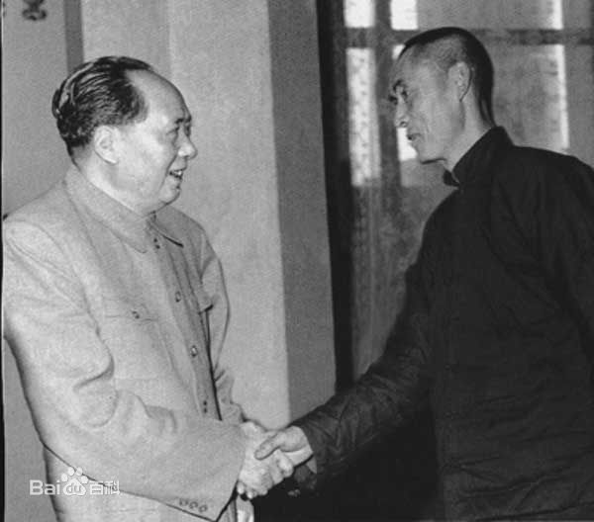
自发的合作社：穷棒子合作社
穷棒子合作社：1952年，在全国农业合作化运动中，河北省遵化县西铺村，在带头人王国藩的带动下，一个由二十三户贫雇农和三条驴腿组成的农业合作社。
毛泽东主席在《中国农村的社会主义高潮》一书中有关王国藩合作社的按语和论述。按语说：“遵化县的合作化运动中，有一个王国藩合作社，二十三户贫农只有三条驴腿，被人称为‘穷棒子社。他们用自己的努力，在三年时间内，从‘山上取来’了大批的生产资料，使得有些参观的人感动得下泪。我看这就是我们整个国家的形象”。

Slide 13
“统购统销”的起源
在理想化的“主义”追求之下，还隐藏着一个非常实际的问题：小农中国如何完成工业化？如何为工业化筹措资本？
土改的经济结果：按人口平分地租
革命前中国农业的剩余约为总产出的30%（Lippit,1974)；
土改导致农民按人口平均分享了约20%的农业剩余；
能靠税收完成“工业化原始积累”吗？
日本明治维新后的“重租重税”政策；
1950年代前期的国家农业税收达到和平时期的新高点——11%；
革命逻辑限制了国家对农民收税的上限；
学苏联的“剪刀差”，寓税于价的选择
与苏联“余粮征集制”的异同
统购统销要求国家对农村经济实施全面控制

Slide 14
统购统销出台的背景
1952年全国粮食产量3278亿斤，高于战前最高水平
1953年城镇人口7826万，比1950年增加了36%；
农村返销粮增加，达到300多亿斤，农民人均吃粮水平增加了几十斤；
1952年国家实物税加市场收购共607亿斤，比1950年增加1倍；
1952-53粮食年度，国家出现粮食赤字40亿斤
私商与国家争购粮食，市价超过（国营）牌价20-30%
1953年10月，中央政治局决定实施“统购统销”
1953年统购粮食785亿斤，比上年增长30%；
1954年统购粮食885亿斤；
1955年，“家家谈粮食，户户要统销”，国家与农民关系紧张
主要问题：数量控制不住（收了农民的过头粮）；价格不反映供求；连锁控制的扩展
国家权力对农民的产出实施直接干预

Slide 15
集体化的制度含义
农村集体化：“社会主义”的追求与实际经济问题求解的一种结合；
集体化不是农民自发运动的产物，更不是农民们基于私产的自愿合约，它是国家权力深入农村社会、全面干预和改造农民私人产权的结果；
合作社经济、（国家控制的）集体经济、以及国有经济的原则区别；
国家权力的强大与农民财产权利的“残缺”
从农民缔结与他人合作的权利，到种植、出售、定价自己产品的权利，以及转让私有的土地和劳力资产的权利，逐渐被约束、限制、禁止

Slide 16
土地制度：从私有到合作化运动
《土地改革法》（1950）30条：土地改革完成后，由人民政府发给土地所有证，并承认一切土地所有者自由经营、买卖及出租其土地的权利。
《农业合作社示范章程》（1955）：农民可以带土地入社并参与分红，可以带土地退社并继续享有自由经营、买卖及出租的权利。
“土地报酬必须低于农业劳动报酬”，因为“农业生产合作社的收入是由社员的劳动创造出来的，不是由社员的土地所有权创造出来的”；
分红“一般应该由合作社议定固定的数量，不随着全社生产的发展而增加”；
合作社的土地“不许出租”，因为系剥削行为；
到了高级社，“对于社员的土地逐步地取消报酬”，“转为全社公有，也就是全体社员集体所有”。

Slide 17
从初级社到高级社
初级社在很短时间内就转成高级社。
《高级农业生产合作社示范章程》（1956）规定“社员的土地必须转为合作社集体所有，取消土地报酬”。至此，除了小块自留地和零星土地的农民家庭使用权，合作化所完成的土地公有，最重要的经济含义就是消灭了土地经由转手而取得报酬的权利。
消灭了包括土地报酬在内的各种剥削，合作社的全部产出都归“劳动”分配，那农民的劳动积极性还能不高涨？还过不上好日子？还不是来到了天堂。

Slide 18
人民公社制度
人民公社：不但集体的范围更大、土地归公的程度更高，且实施“政社合一”体制。
河南《嵖岈山卫星人民公社试行简章》规定“在已经基本上实现了生产资料公有化的基础上，社员转入公社，应该交出全部自留地，并且将私有的房基、牲畜、林木等生产资料转为全社公有”。
集体制因此彻底告别了合作制，再不是以农民私产为基础的公产，而变成了以消灭农民私产为基础的公产。
《中华人民共和国土改法》 “土地所有者自由经营、买卖及出租其土地的权利”已经事实上被取消。

Slide 19
三年困难时期与改革预演
刚性的人民公社制度
三年困难时期
“退出权”与否的解释（Lin, 1997)
没有自愿进入、就不会有自由退出
国家强力消灭私产的历史性教训
贫穷不是社会主义，饥荒更不是社会主义
政策退却
批判“共产风”和“浮夸风”
强调“三级所有、队为基础”
恢复自留地
局部的包产到户
城乡隔绝的壁垒与“以农业为基础”

Slide 20
理解人民公社制度
什么是“集体经济”？
从合作社到人民公社
不以私产为基础的公产
谁是最终所有者？
剥夺农民私产与国家制造的私人产权
农村的社会主义改造运动
三种土地私产制
集体经济的管理：用行政等级替代剩余索取权
“效率问题”

Slide 21
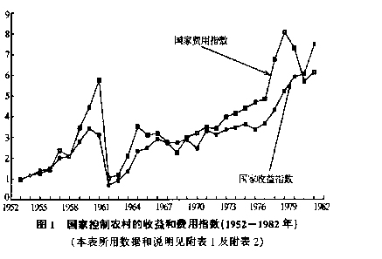

Slide 22
包产到户改革
第二次国家政策退却：1978年休养生息政策的由来
底层改革：无心插柳柳成荫
长期贫困：1956-1978年农民人均纯收入每年增加2.76元，1978年仅为133.57元（其中从集体得到的88.53元）
天灾逼出底层的自发行动：1977年的小岗
地方政治领导人的倾向
思想解放运动 + 分权决策
地方“合成”的中央政策：1980年75号文件
分步推进与模着石头过河
土地私有化的困难
为什么无法“土地回老家”？
“路径依赖”（path-dependent) 效果
靠什么保证“政策长期不变”？

Slide 23
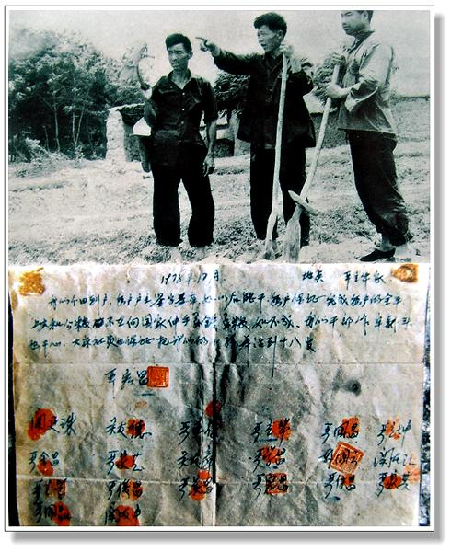
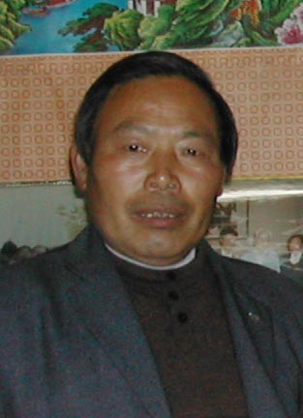
严宏昌:“这是逼出来的，不改革只有死路一条。“不改革只有死路一条”，这也正是邓小平反复告诫人们的话。
1978年复，安徽大旱，这年夏收分麦子，凤阳县小岗村每个劳动力才分到3.5公斤。全队18户，只有2户没讨过饭。队里严国昌等几个老人找到生产队长严俊昌商量:再这样下去不行了，得想想办法。办法就是不吃大锅饭!副队长严宏昌再也不想出去要饭了。1978年秋天，严宏昌联合18户人家搞了大包干：“我们分田到户，每户户主签字盖章，如以后能干，每户保证完成每户的全年上交和公粮，不再向国家伸手要钱要粮；如不成，我们干部作牢割头也干心，大家社员也保证把我们的小孩养活到18岁。”
。

Slide 24
包产到户合法化
“不合法的要让它合法起来”（邓小平，1962）
中央文件“提法”在制度变革中的特殊地位
1978年12月，中共十一届三中全会农业决定草案，“不许包产到户”。
1979年4月，中央批转国家农委召开的七省三县座谈会《纪要》，提出“深山、偏僻地区的孤门独户，实行包产到户，也应当允许”；并指出其他地区搞了的，“如果一时说不服，也不要勉强纠正，更不能搞批判斗争”。
1979年9月，中共十一届四中全会通过三中全会的农业决定，提出除某些副业生产的需要和边远山区、交通不便的单家独户外，“也不要包产到户”。

Slide 25
包产到户合法化
1980年9月，中共中央召开省市区第一书记会议专门研究农业生产责任制，会议意见分歧很大，多次修改后的文件指出，现行体制“可以使群众满意的，就不要搞包产到户”；对边远山区和贫困地区，“群众对集体丧失信心，因而要求包产到户的，应当支持群众要求，可以包产到户，也可以包干到户”。
1982年下发的中共中央1号文件，明确肯定了包括包产到户在内的“家庭联产承包责任制”的普遍合法性，并宣布责任制“长期不变”。
从1982年到1986年，中共中央连续发出五个1号文件，一再肯定包产到户政策长期不变，并审时度势地把体制改革推向农村的各个方面。

Slide 26
突破权益之计
《杜润生自述：二十世纪中国农村制度变革重大决策记实》
信息成本与制度变迁
一个关键的细节：1980年长期规划会议
粮食软肋，摔掉国家的包袱
言路、信息通道和制度变革
“要理解人们的决策，我们必须把现实世界与行为者所理解的世界加以区分”，为此必须关注“行为者能够得到的信息，以及他们接受到的、作为其选择结果的不完全反馈”（North,2003)
公共政策的形成机制
从政策文件到法律

